Slide 1

Règles de bienveillance
Tout le monde a le droit de s’exprimer
Respecter les joueurs·euses et le·la MJ
Ecouter les joueurs·euses et le·la MJ
Ne pas couper la parole
Si on se sent exclu, on n’hésite pas à le dire

Slide 2
Quelques règles de jeu
Le temps s’écoule : Le·la MJ prévient lorsque prendre son temps aura des conséquences importantes.
Le monde est cohérent
Il faut poser des questions si on est perdu
Le·la MJ a toujours raison : ne pas contredire le·la MJ pour rien

Slide 3
L’univers

Slide 4
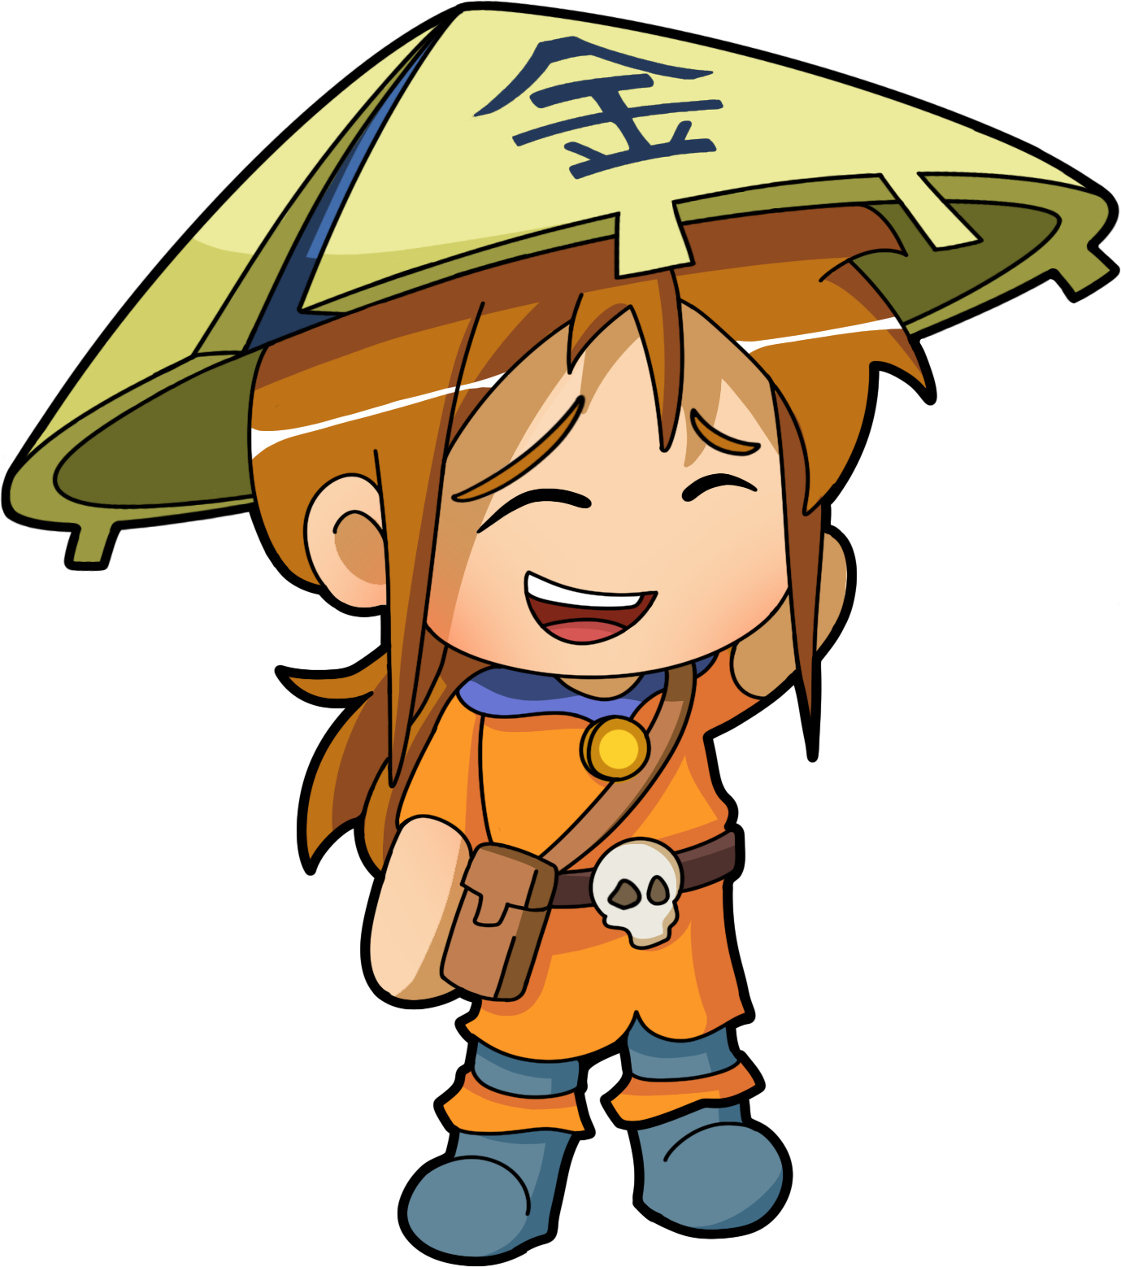
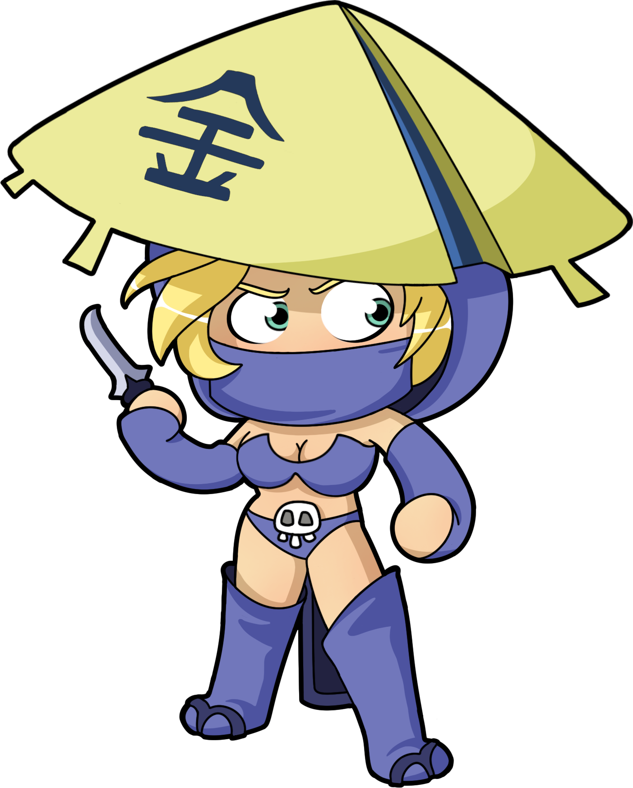
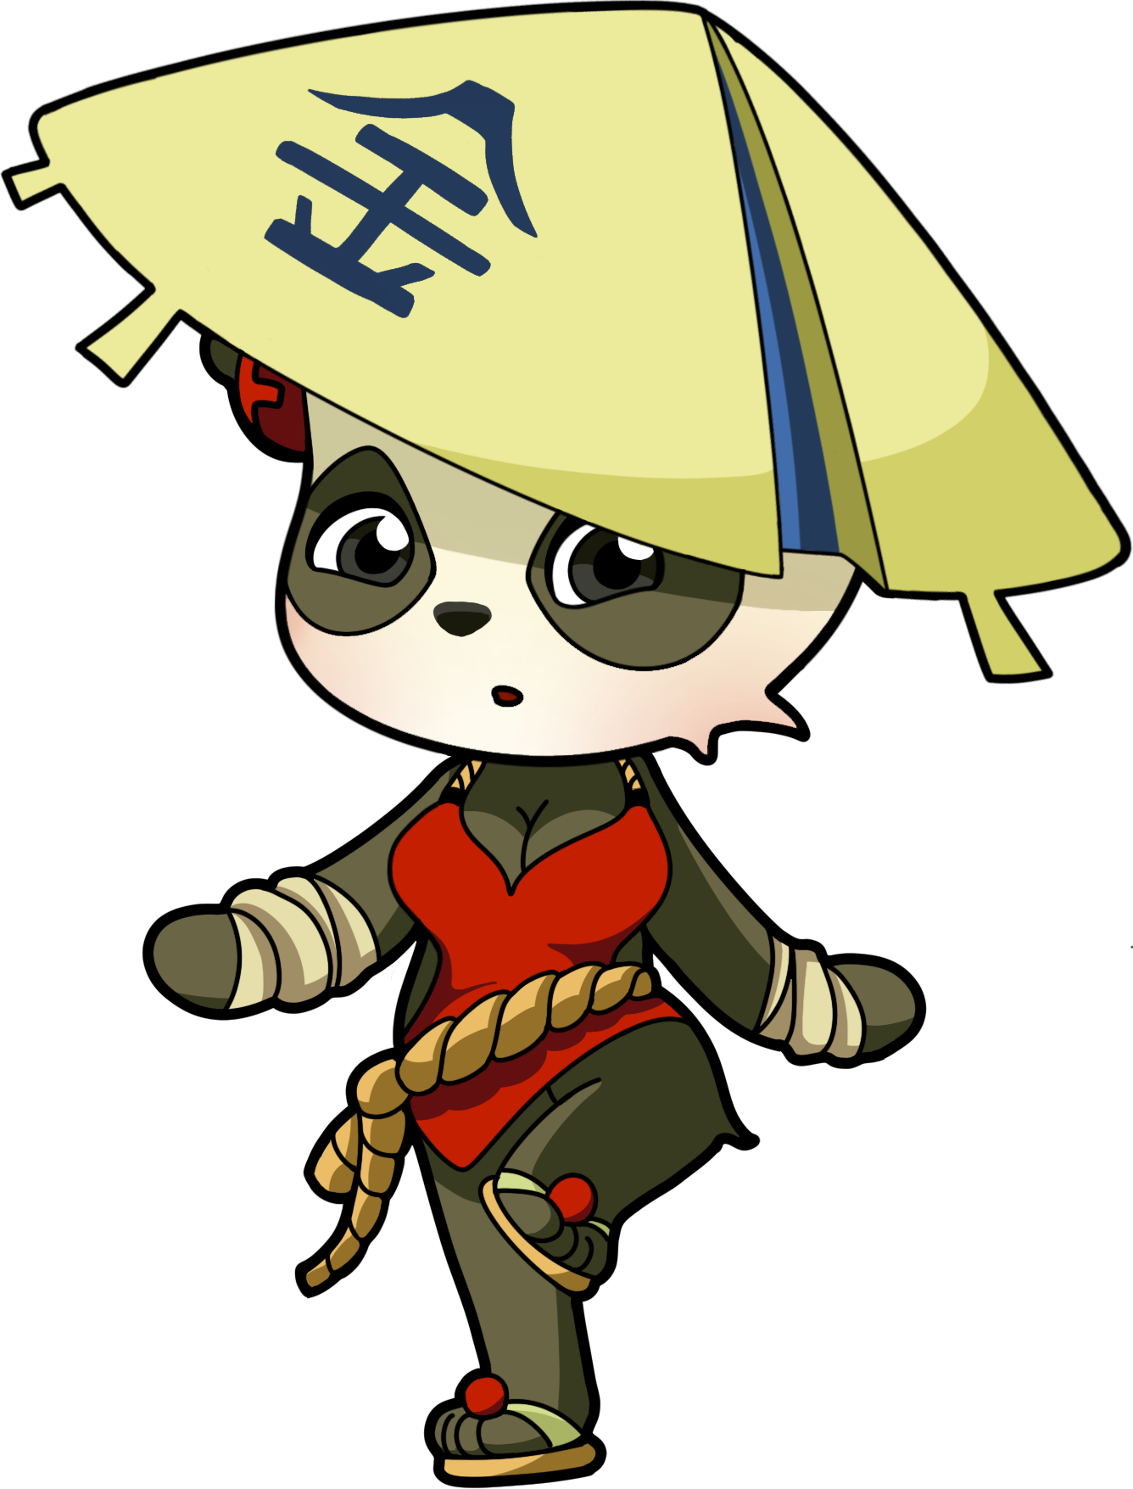
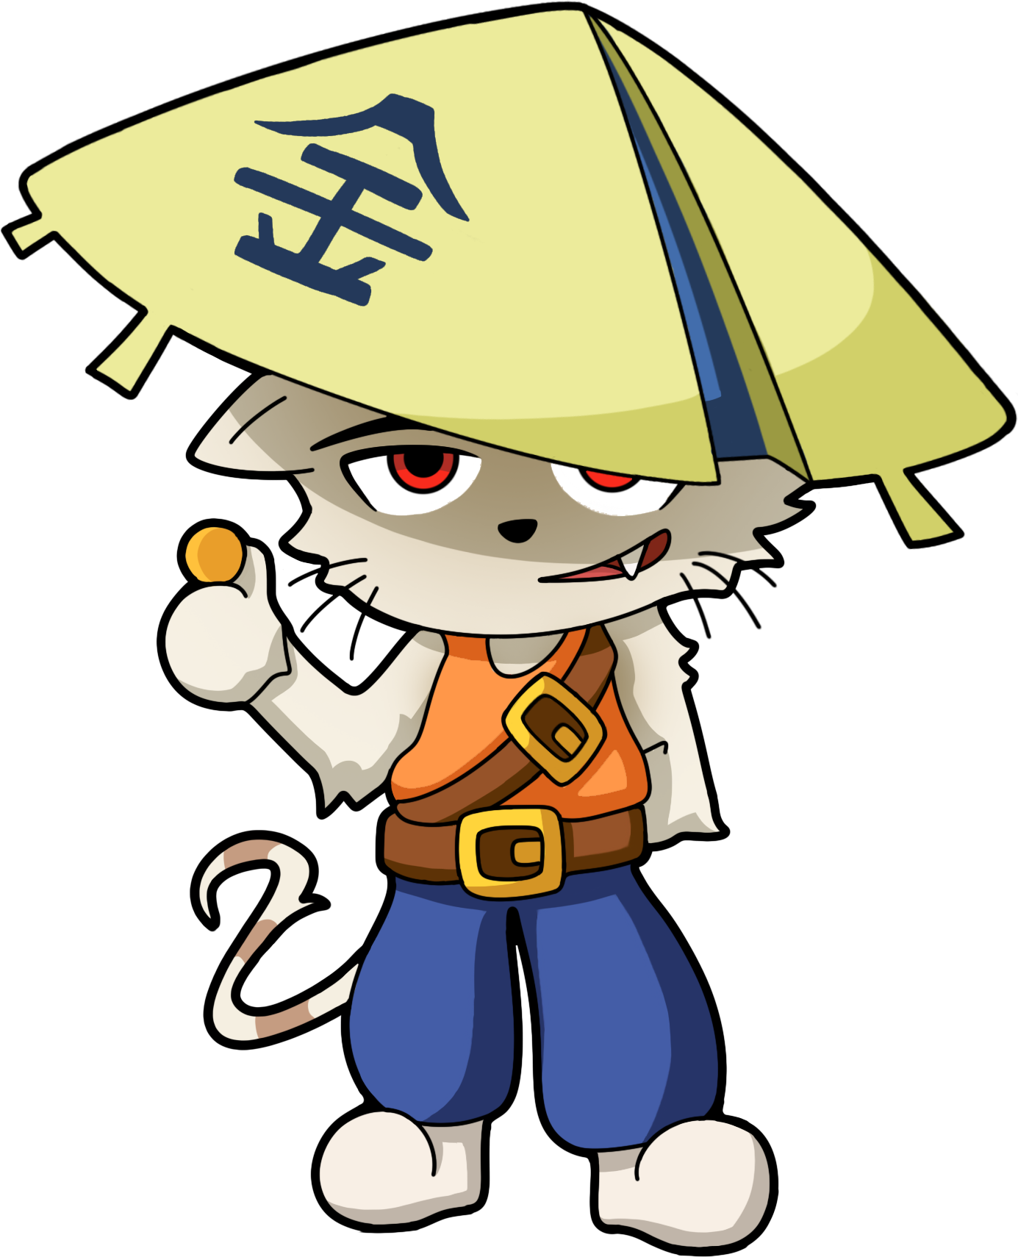
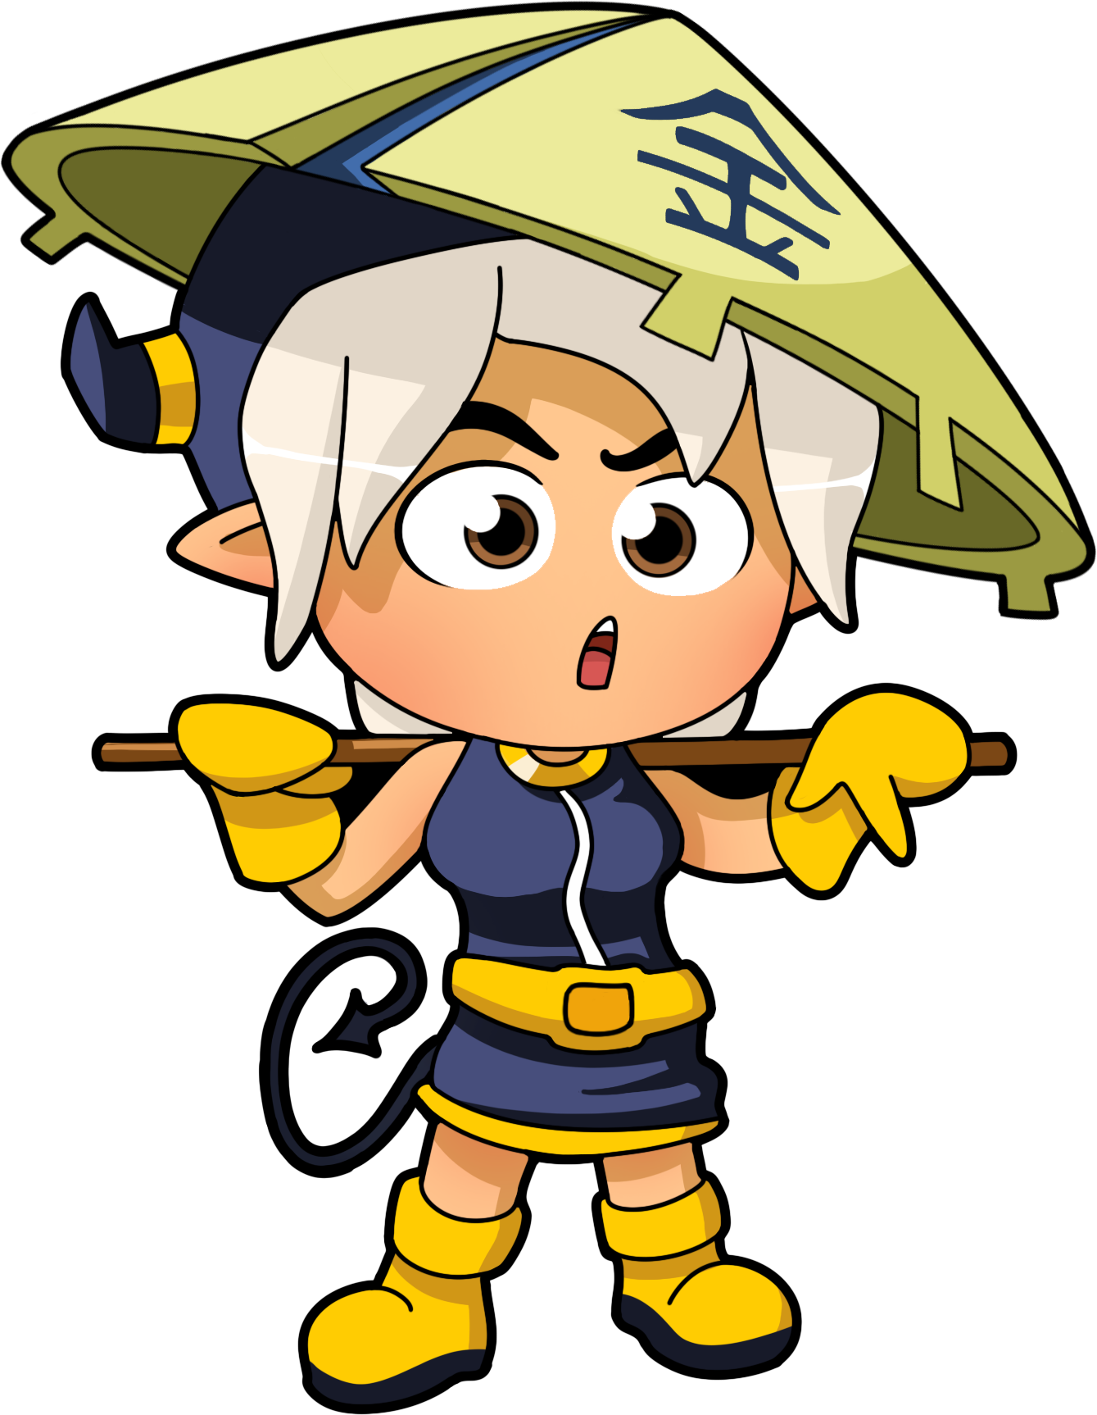
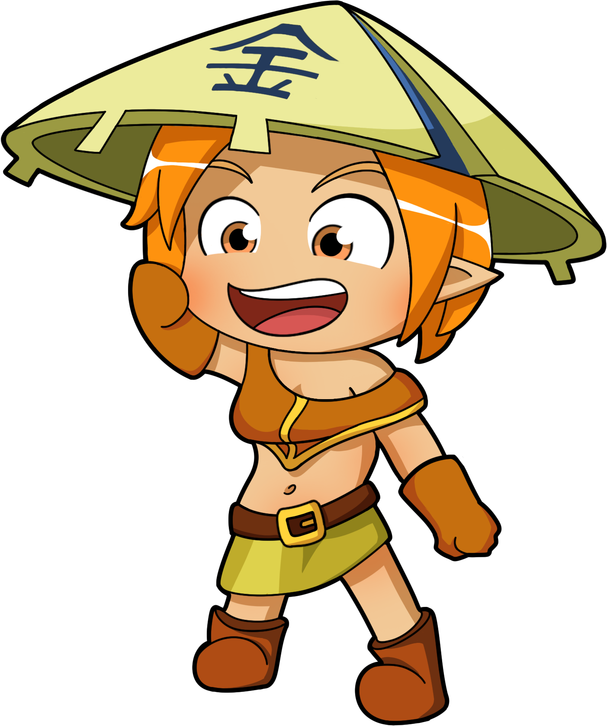
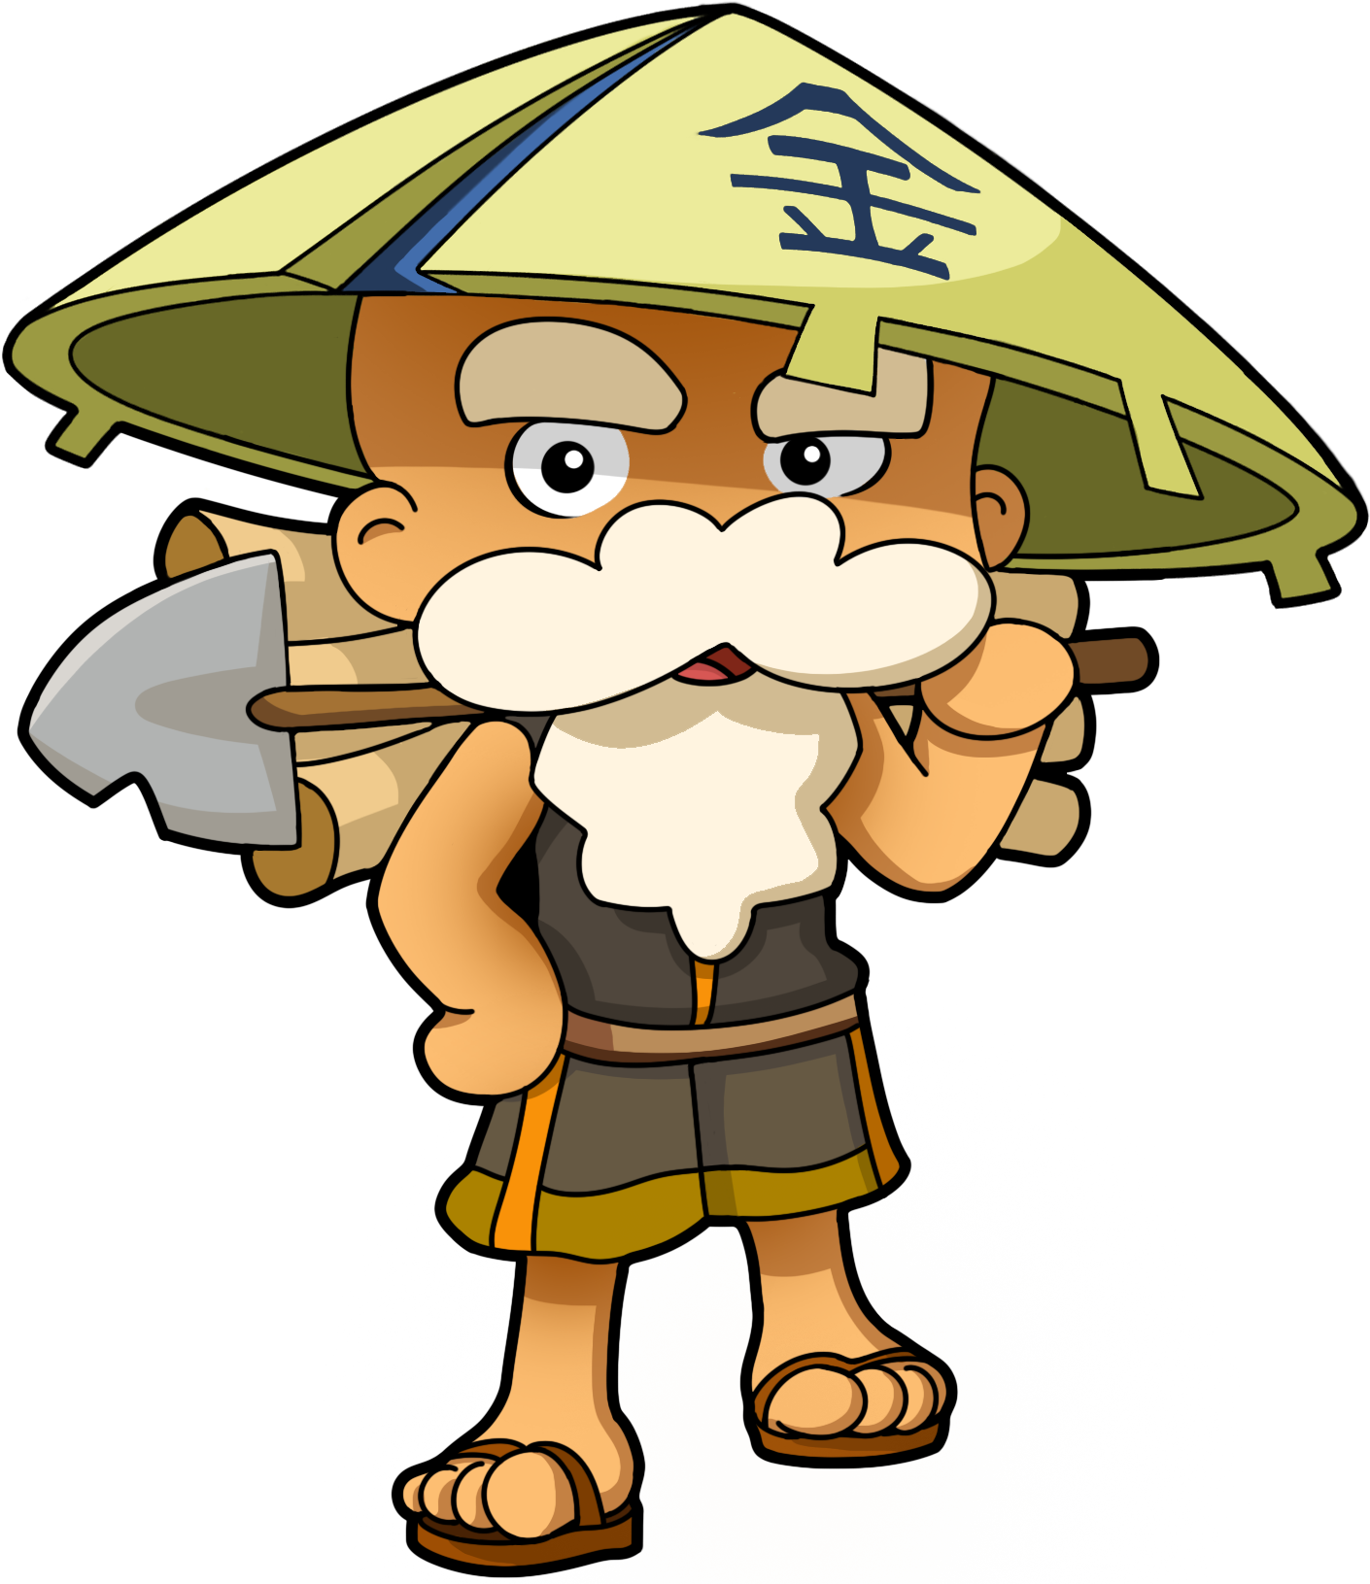
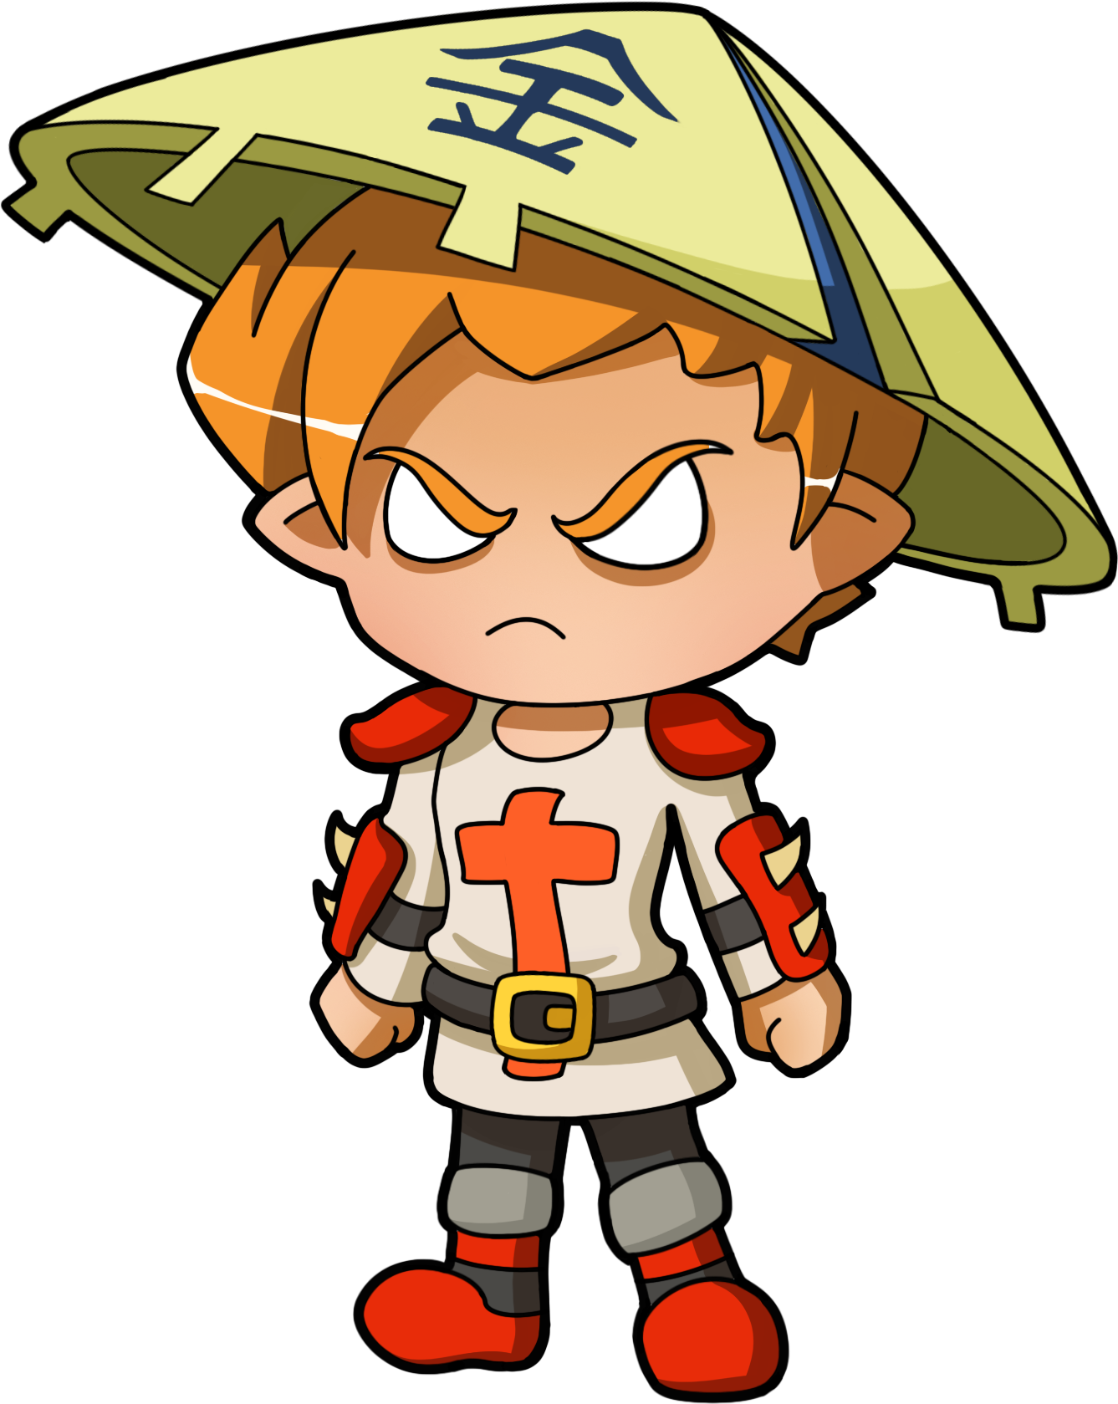
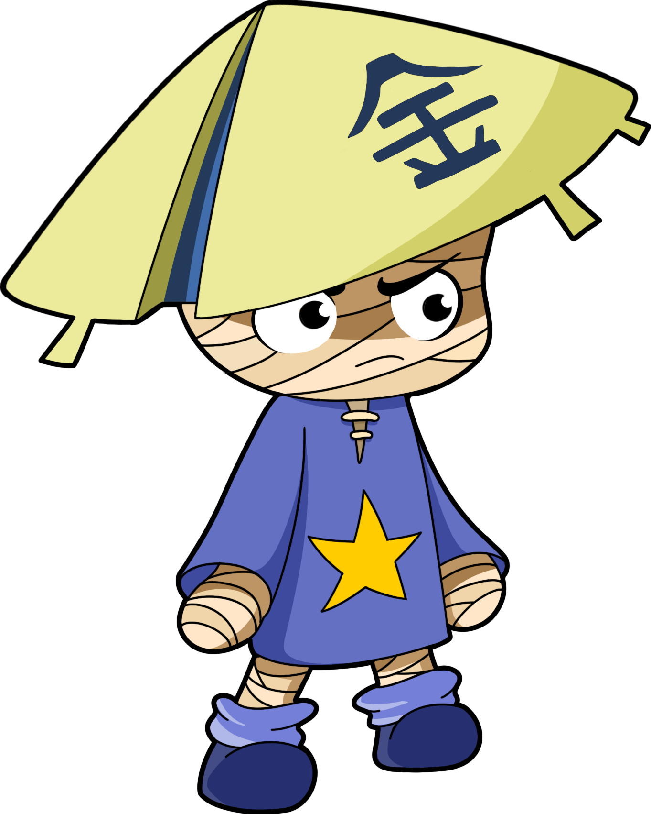
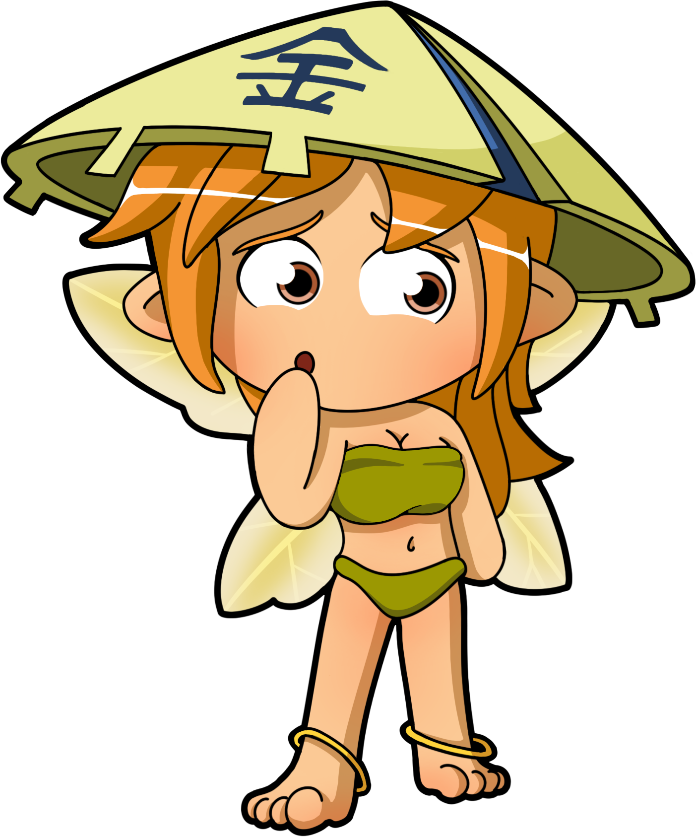
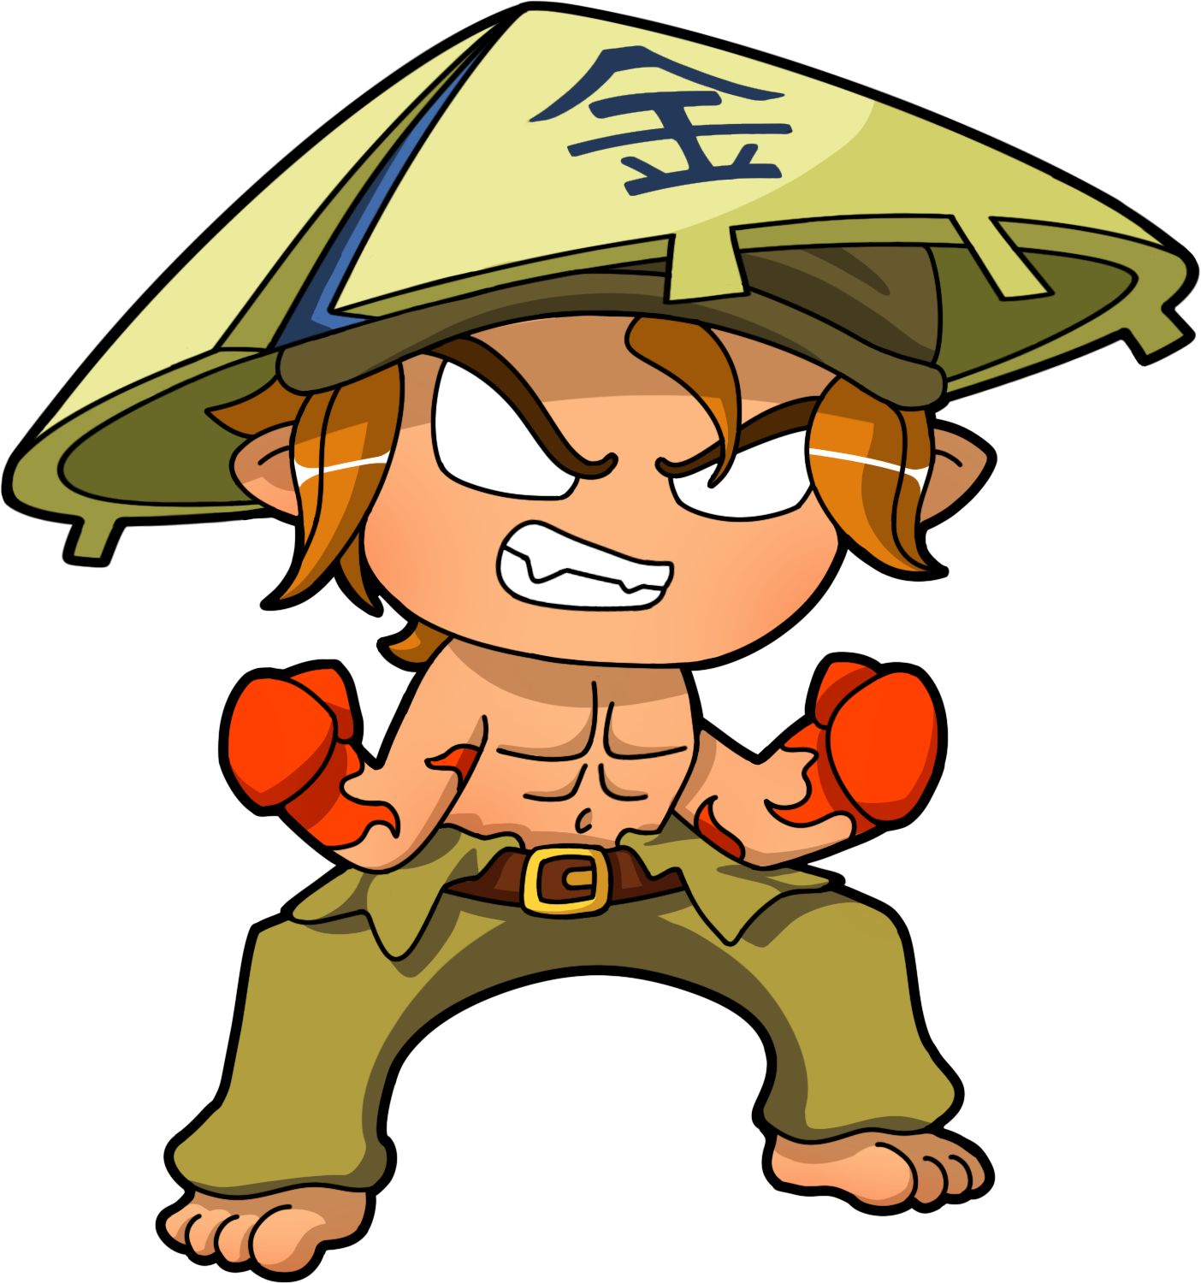
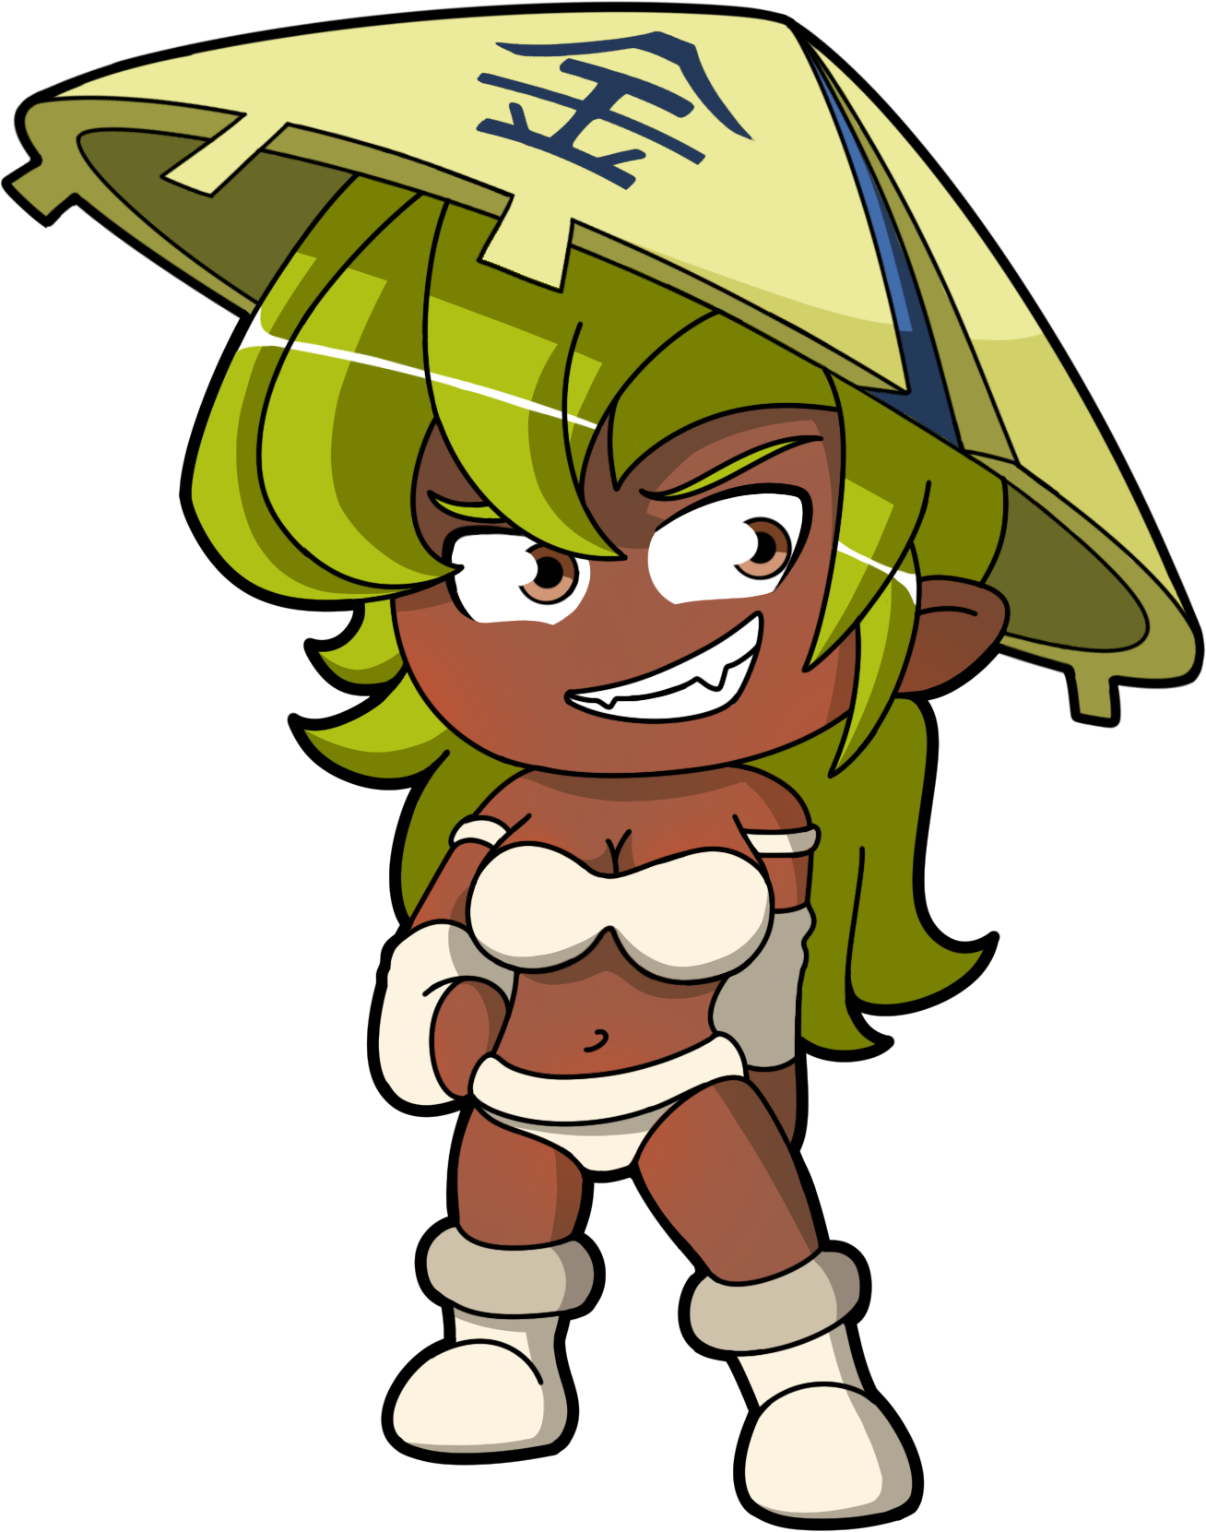
12 dieux = 12 classes
Féca
Sram
Pandawa
Ecaflip
Osamodas
Crâ
Enutrof
Iop
Eniripsa
Xélor
Sadida
Sacrieur
Notes:
Création de la vie par Douze dieux dragon. Chaque dieux à créer sa classe humaine avec des pouvoirs et des particularités différentes
Il y a eu une guerres entres humains et les dieux.
Les humains ont gagnés et ont enfermés le pouvoir des dieux dans les œufs des dragons qu’on appelle les dofus.

Slide 5
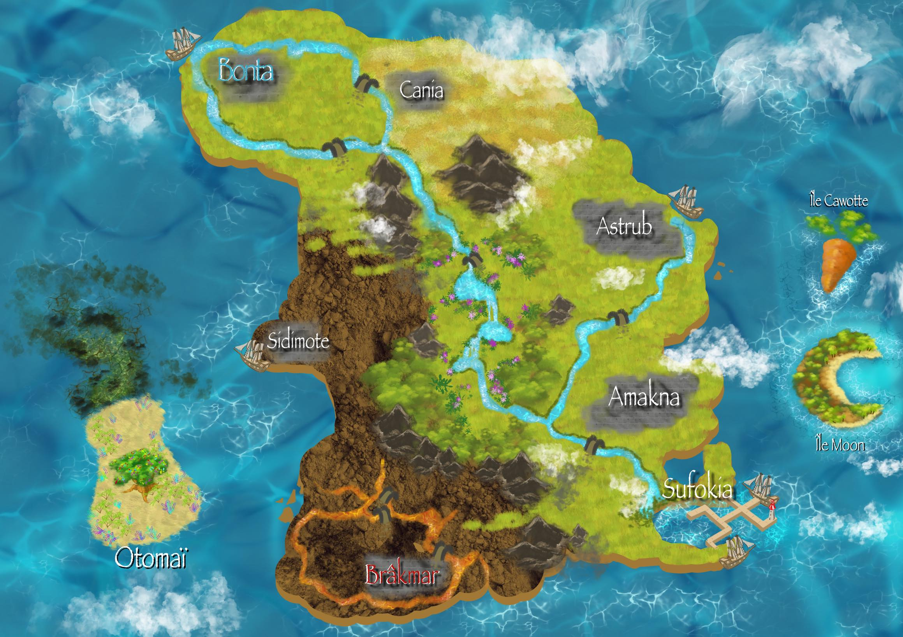
Notes:
Tout les humains vivent ensembles sur la même planète.
Il y a le continent Amakna et différents archipels et îles.
Le continent est divisé entre plusieurs Royaume eux même dirigé différemment.
Certains Royaumes sont en guerre comme Brakma et Bonta (qui sont aussi les deux plus grandes villes du continent).

Slide 6
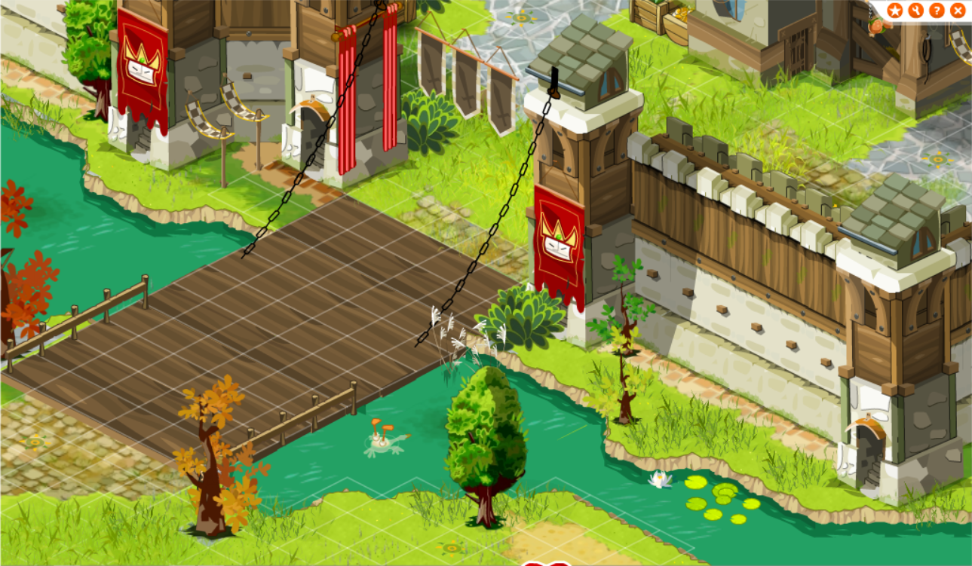
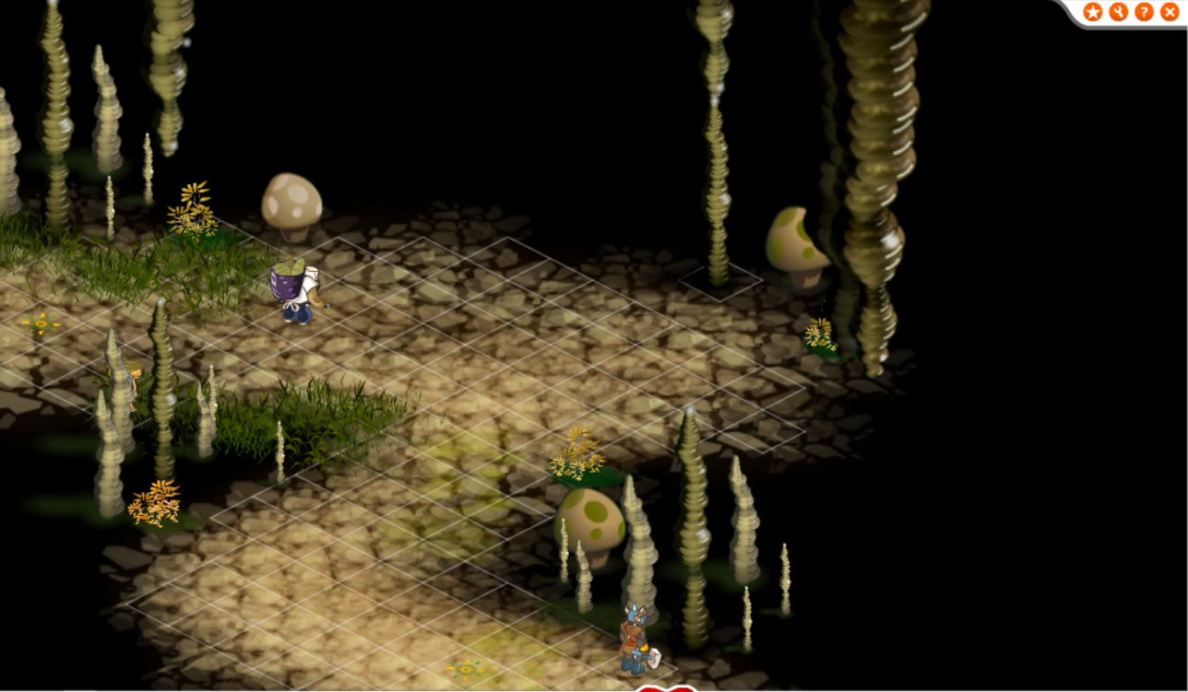
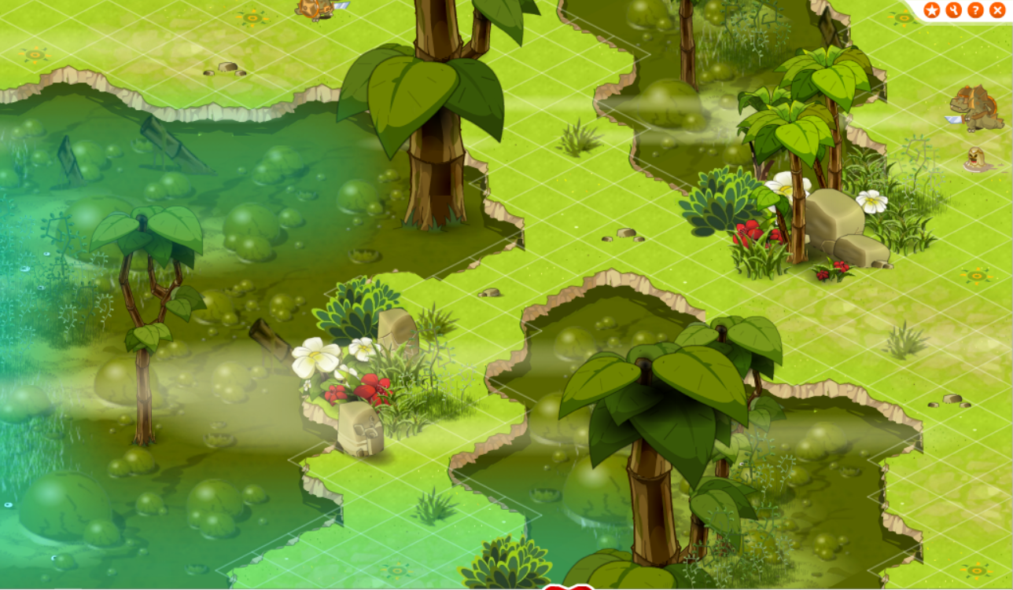
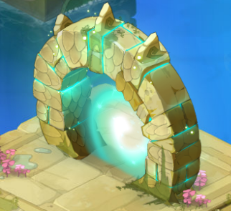
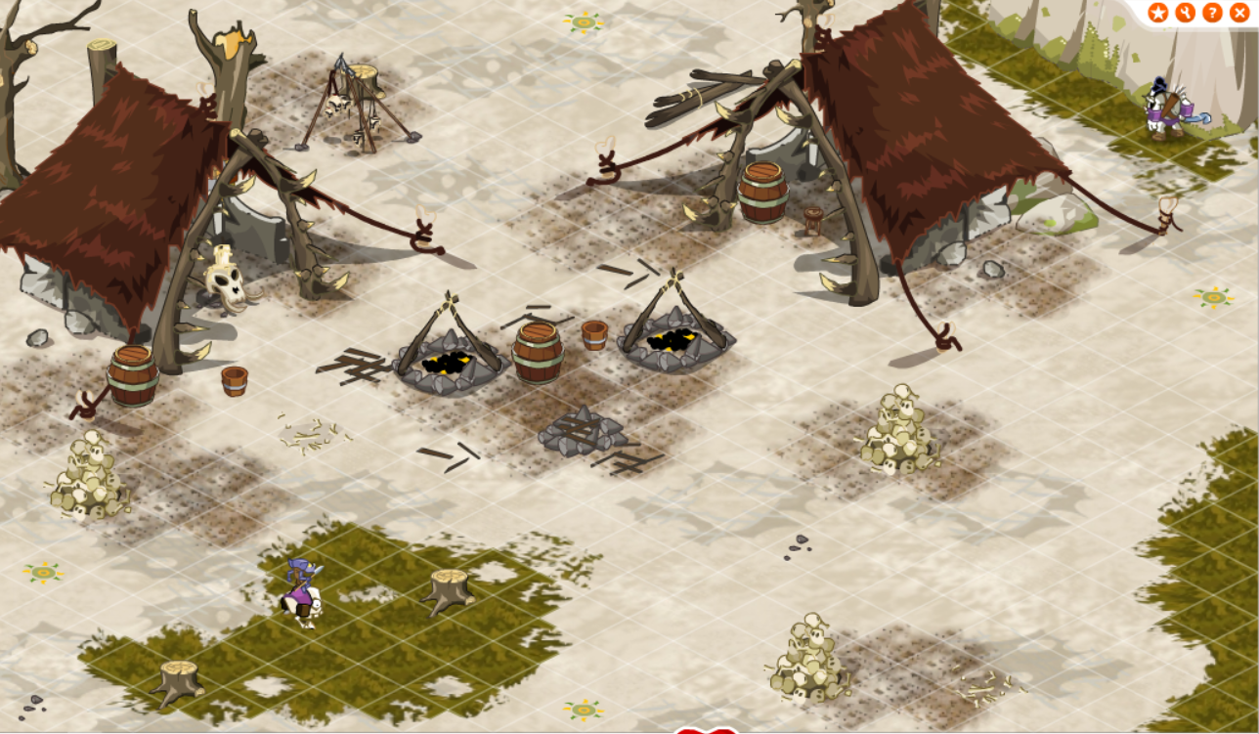
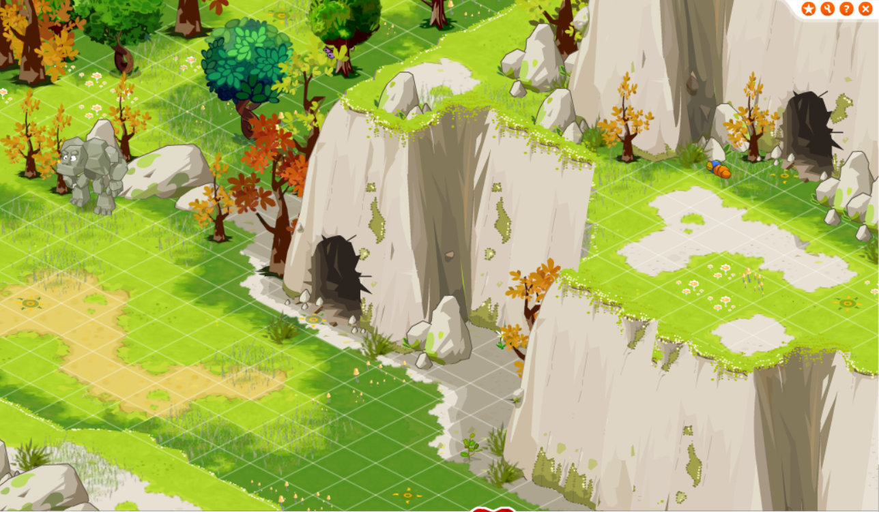
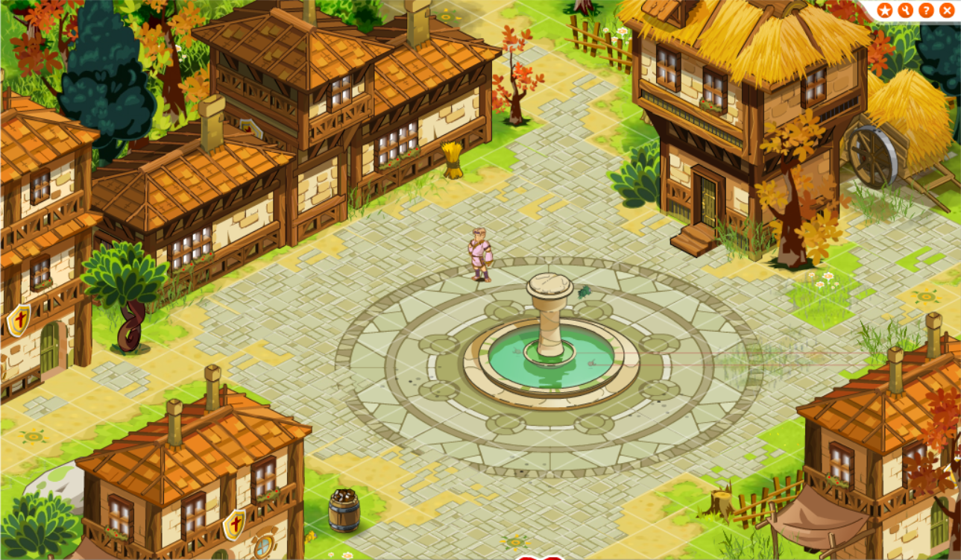
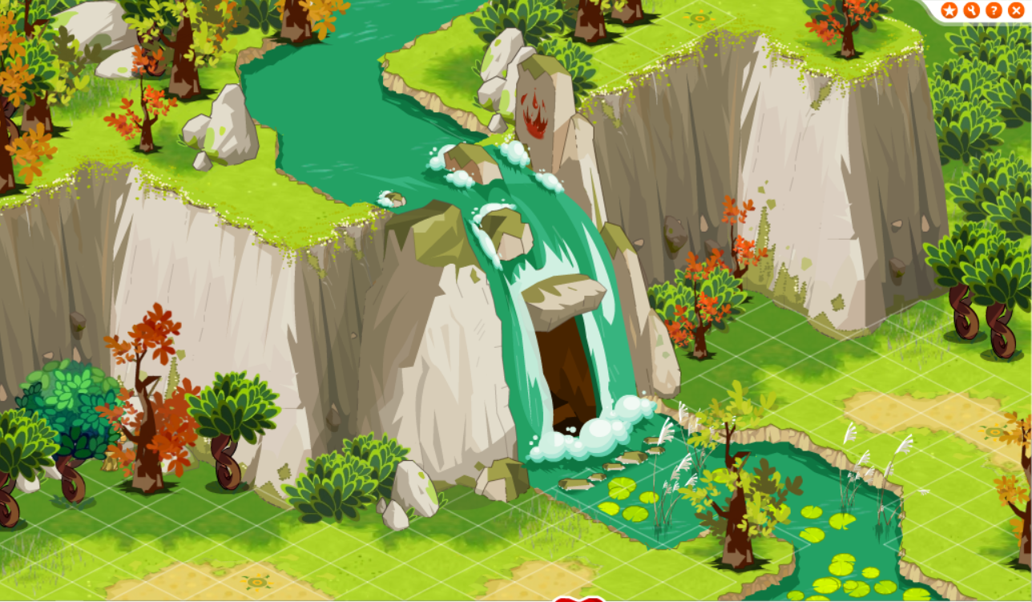
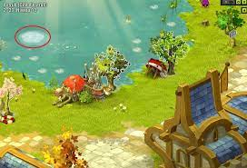
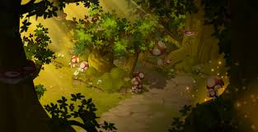
Notes:
Ecologie comparable à celle de la terre :
Montagnes
Lac
Forêt
Plaine
Champs
Végétaux : inspiré de l’hémisphère nord de la Terre avec quelques zones tropicales en plus. Il existe quelques plantes monstrueuses pouvant être dangereuses
Pour ce déplacer d’un endroit à l’autre, il y a des Zaaps un peu partout. Sorte de téléporteur qui peuvent transporter en un instant à l’autre bout du continent moyennant finance. A cause des guerres, certaines Zaap sont fermés. De plus ils ne relient pas les endroits très reculer.

Slide 7
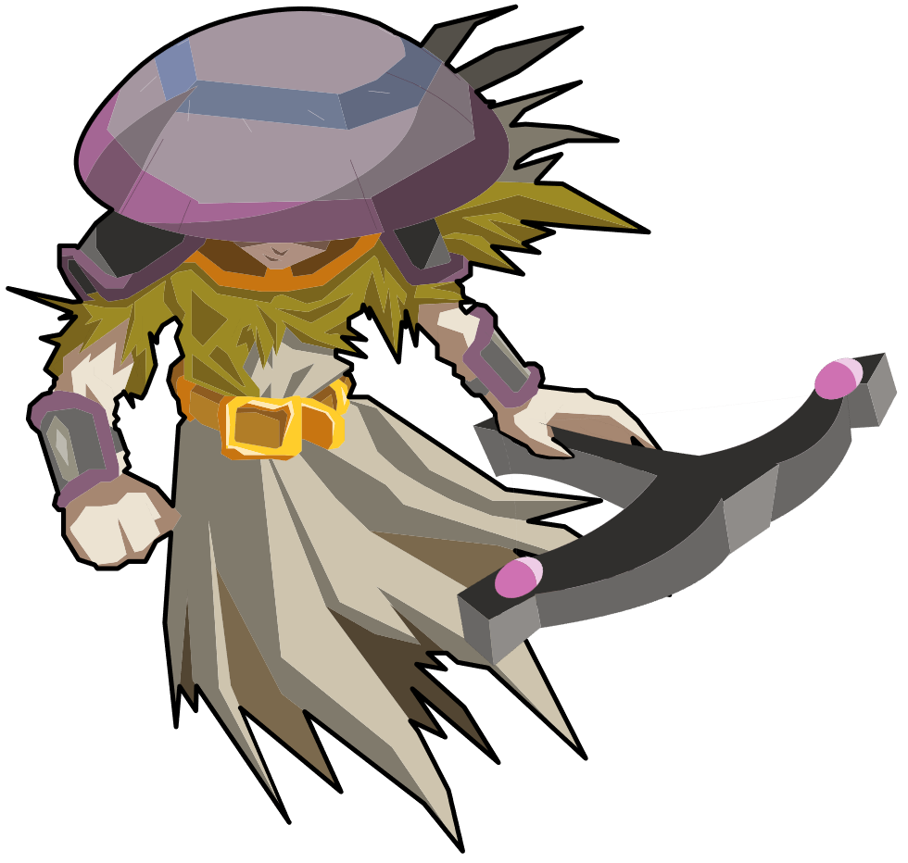
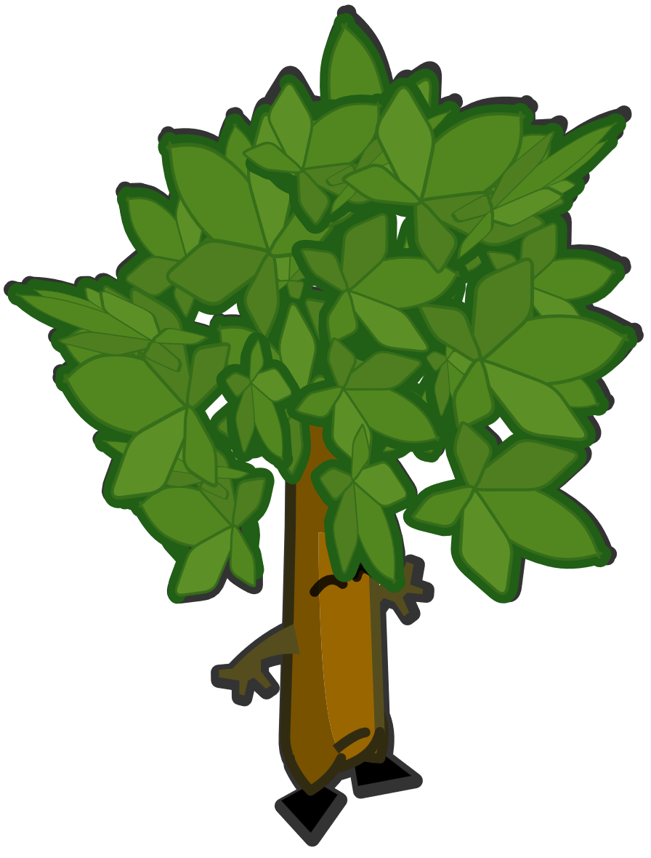

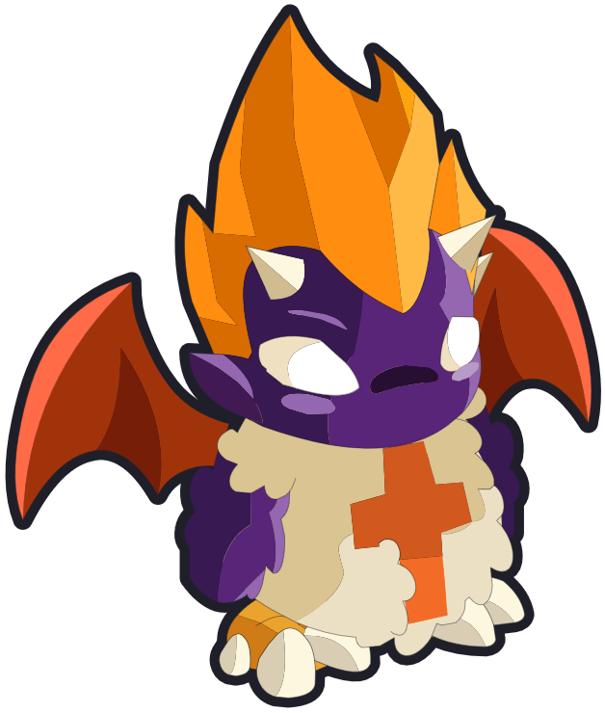
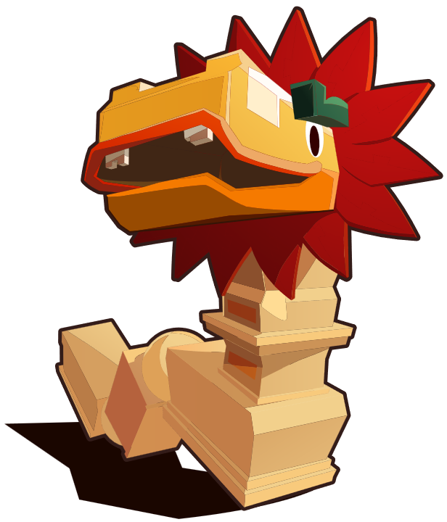
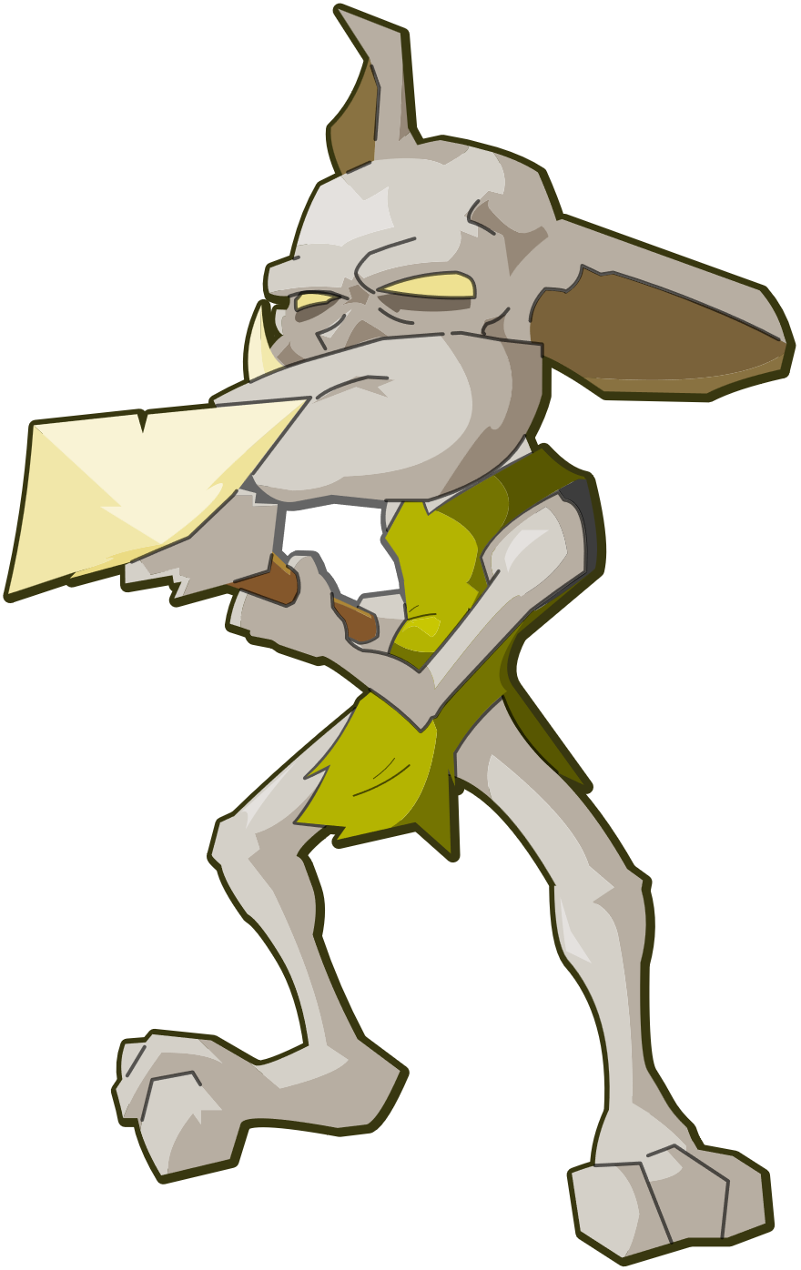
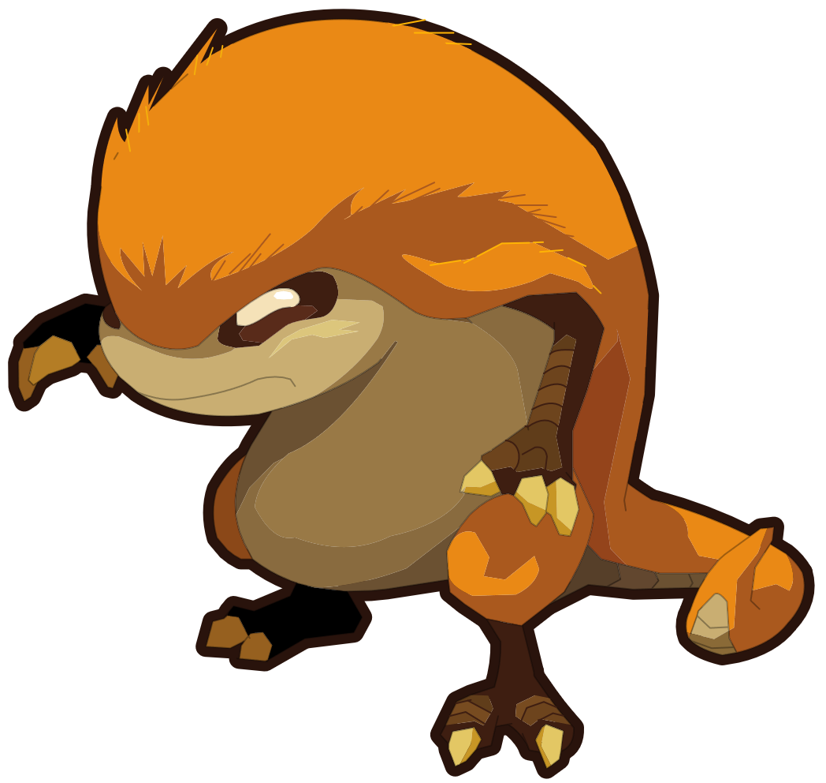
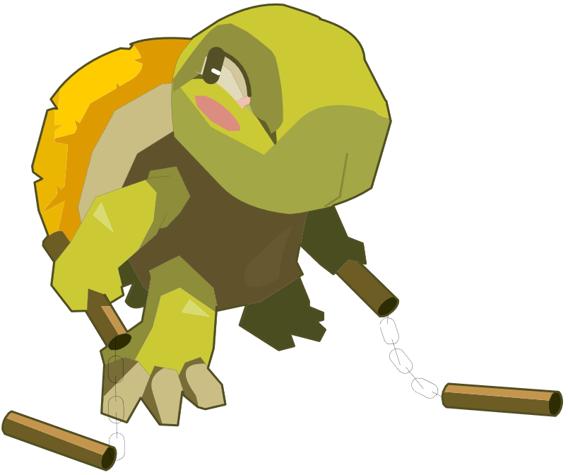
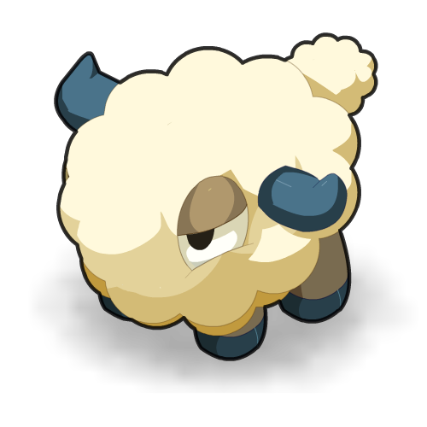
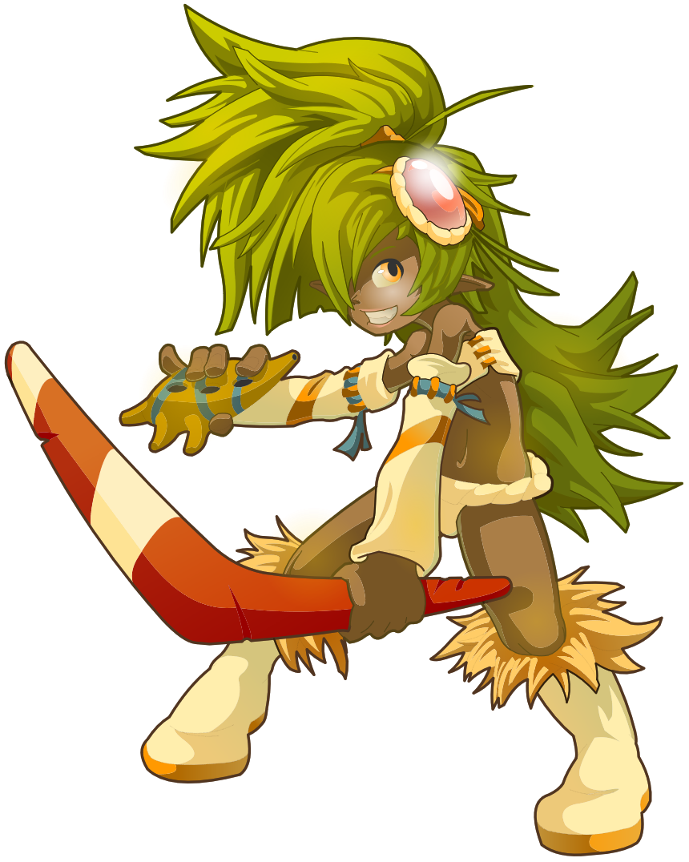
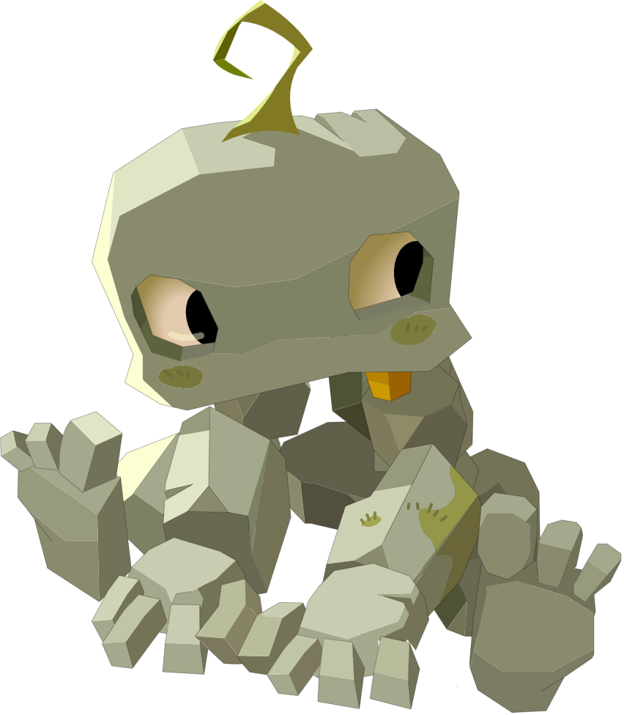
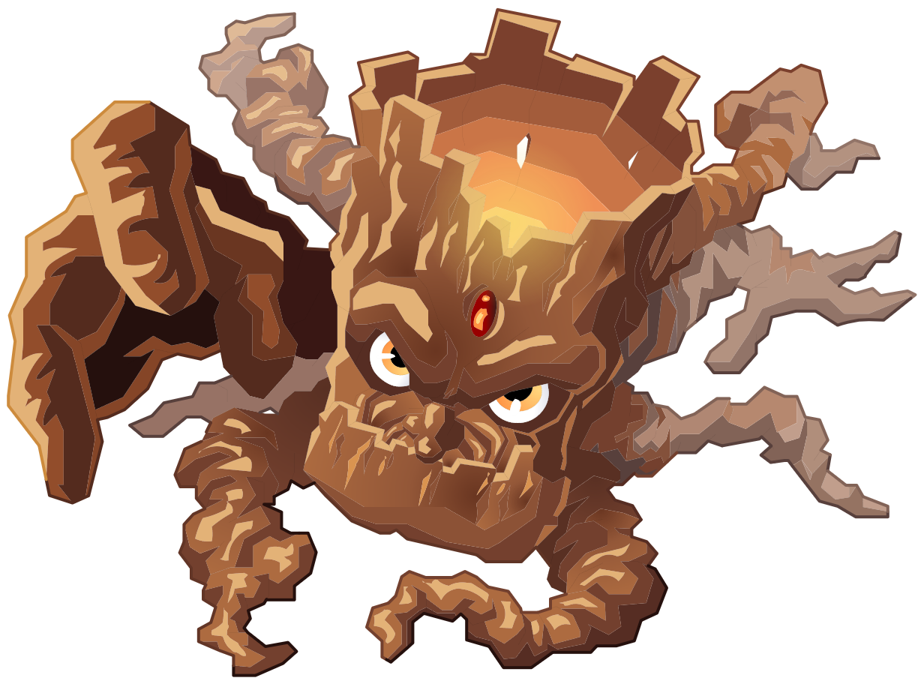
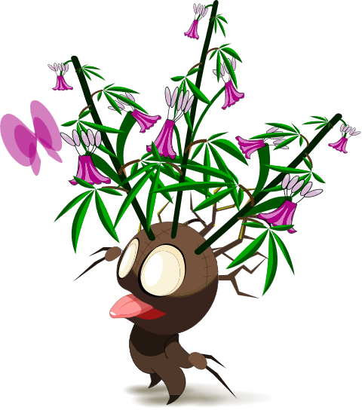
Notes:
Animaux :
On retrouve quelques animaux similaire à ceux de la terre
Mais en majorité, ils sont différentes et plus dangereux avec des formes originales, plus ou moins civilisés.

Slide 8
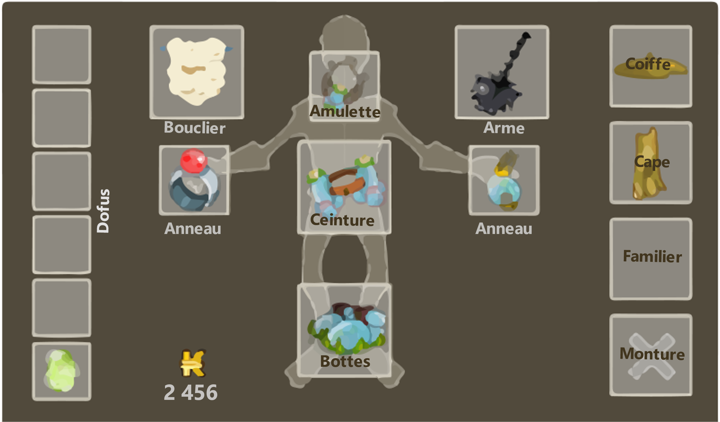
Notes:
Système monétaire : le kamas, utilisé sur toute la planète mais le troc marche aussi particulièrement dans les endroits un peu reculé.
Les objets et consommables :
Les lieux de vente sont les hôtels de vente et les lieux de fabrication sont les ateliers. Dans les grandes villes, ils seront souvent différenciés mais sinon ils seront ensemble.
La forgemagie : Cela permet, grâce à des runes, de booster un équipement en lui rajoutant des statistiques. Attention, cela peut échouer et abimer l’objet.

Slide 9
Caractéristiques

Slide 10
Caractéristiques principales
Défenses
Classe d’armure
10 + mod. Vitalité + bonus
Res. neutre
bonus
Terre
Esquive PA
10 + mod. Sagesse + bonus
Res. terre
bonus
Vitalité
Sagesse
Force
Esquive PM
10 + mod. Sagesse + bonus
Res. feu
bonus
Feu
Air
Eau
Intelligence
Agilité
Chance
Tacle
mod. Chance + bonus
Res. air
bonus
Fuite
mod. Agilité + bonus
Res. eau
bonus
PA
PM
PO
Invocations
Initiatives
Compétences
Acrobaties
Discrétion
Escamotage
Recharges de magie
Dressage
Médecine
Perception
Perspicacité
Survie
Arcanes
Histoire
Investigation
Nature
Religion
Persuasion
Représentation
Supercherie
Niveau / 2
Athlétisme
Intimidation

Slide 11
Combattre

Slide 12
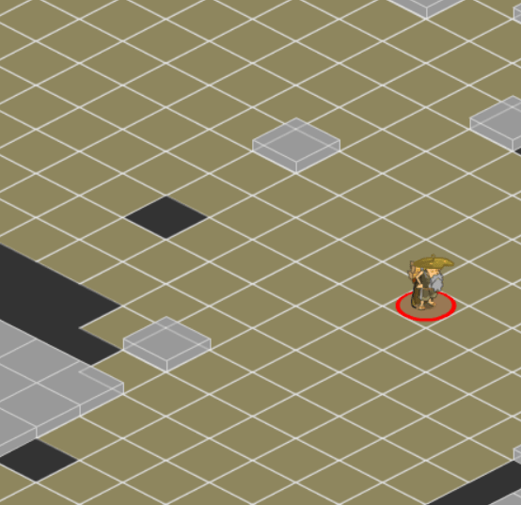
Se déplacer (coûte des PM)
Lancer un sort (coûte des PA)
Utiliser un objet (coûte 1 PA)
Se cacher (coûte 5 PA)
Esquiver (coûte 3 PA et 2 PM)
Aider un ou une allié·e (coûte 2 PA)
Notes:
Système d’échiquier
Tour par tour
Ordre en fonction de l’initiative (1d20 + bonus d’ini)

Slide 13
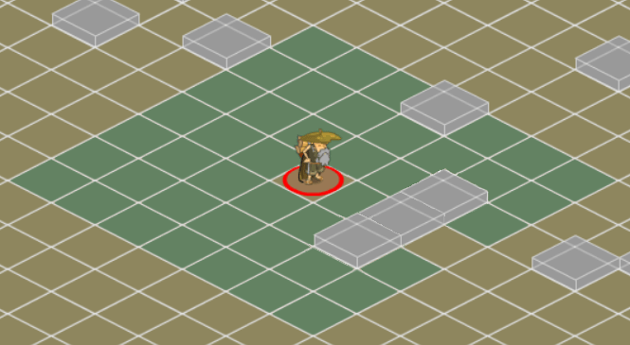
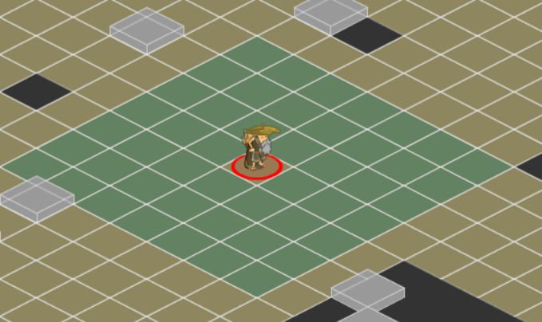
Se déplacer

Slide 14
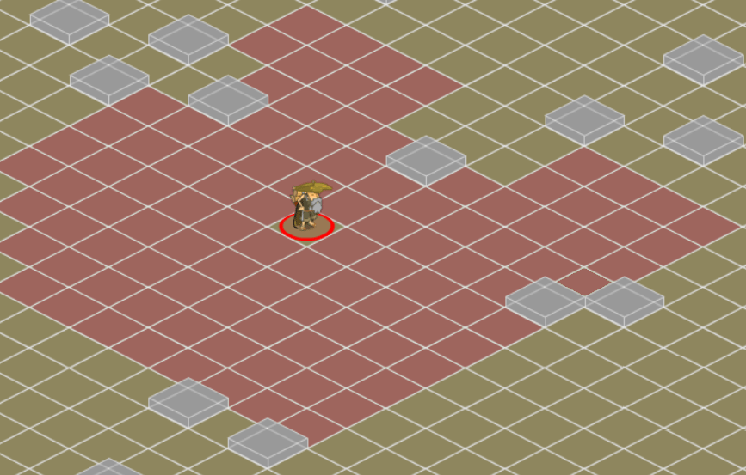


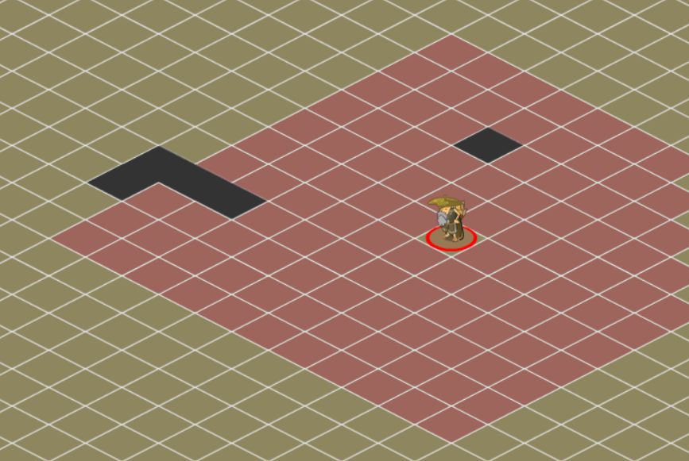
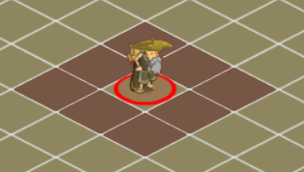
La portée
CàC

